Slide 1

BIOLOGIYA
8
sinf
Mavzu:
Tibbiyot fanining rivojlanishi
O‘qituvchi
Yodgorova Sohibjamol
Hasanovna

Slide 2
Gormonlar va ularga xos belgilarni yozing
1 | Gormon | 2 | Vazifasi
A | Tiroksin | 1 | Qonda kalsiy ,fosfor miqdorini boshqarish
B | Paratgormon | 2 | Nerv va qo‘zga`luvchanlikni kuchaytirish
C | Timozin | 3 | Limfositlar hosil bo ‘lishini kuchaytiradi

Slide 3

To ‘g ‘ri ketma- ketlikni aniqlash topshiriqlari
Kichik qon aylanish doirasi bo‘ylab qon oqish yo‘lini yurakda tartib bilan joylashtiring
A.O‘pka arteriyasi
B.O‘pka venasi
C.O‘ng yurak qorinchasi
D.O‘pka kapillyarlari
E. Chap yurak bo‘lmasi
1. C; 2.A; 3.D; 4. B; 5. E;

Slide 4


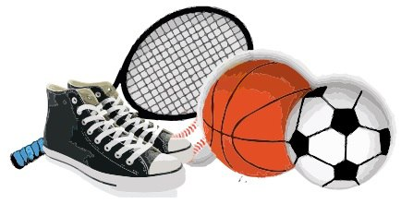
Salomatlik posbonlari
Shaxsiy gigiyena
Faol hayot
To‘g‘ri ovqatlanish

Slide 5
Anatomiya-Fiziologiya -Gigeyena

Slide 6
Zamonaviy tibbiyot asoslari
Anatomiya
Fiziologiya
Gigiyena

Slide 7
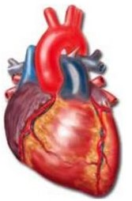
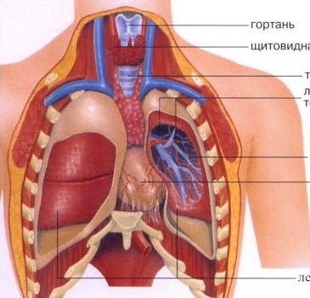
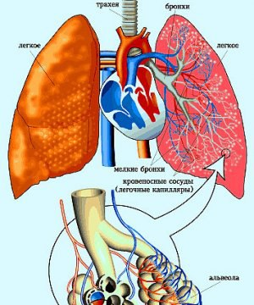
Anatomiya
Organlar sistemasi
Organ
Organizm

Slide 8

Fiziologiya
Fiziologiya – hujayra, to‘qima,
organ, organizmdagi hayot faoliyat jarayonlari funksiyalarini mexanizmini o‘rganadi

Slide 9
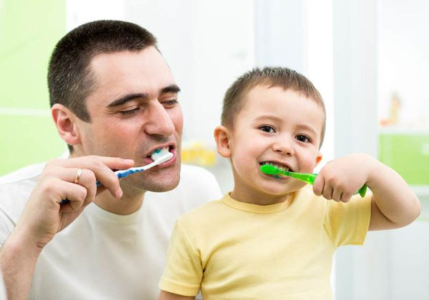

Gigiyena
Gigiyena-odam salomatligiga turmush va mehnat sharoitining ta‘sirini o‘rganadi

Slide 10
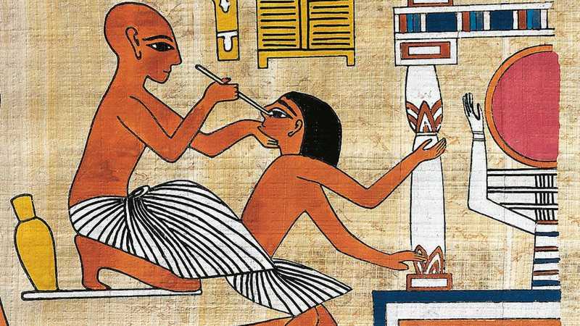
Tibbiyot fanlari rivojlanishi tarixi
Tabiblar odam tanasi tuzilishi haqida yetarli bilimga ega bo‘magani sababli bemorga to‘liq yordam
ko‘rsata olishmagan.

Slide 11
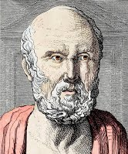
Tibbiyotning rivojlanishi
Xolerik
Flegmatik
Mexanxolik
Sangvinik
Gippokrat Qadimgi Yunon shifokori

Slide 12
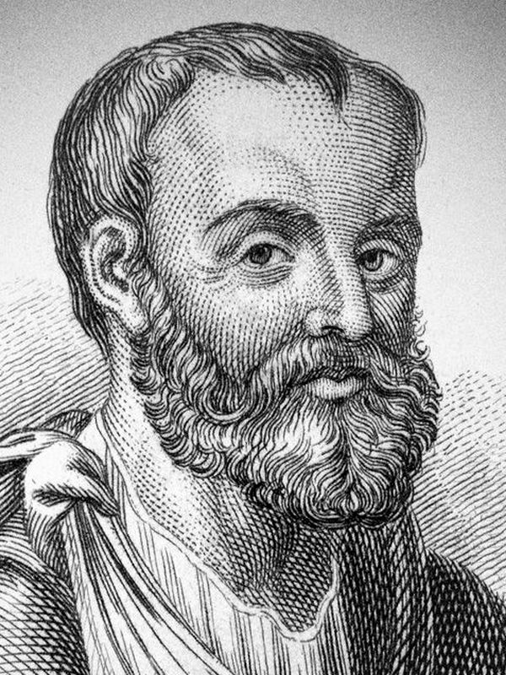
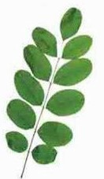
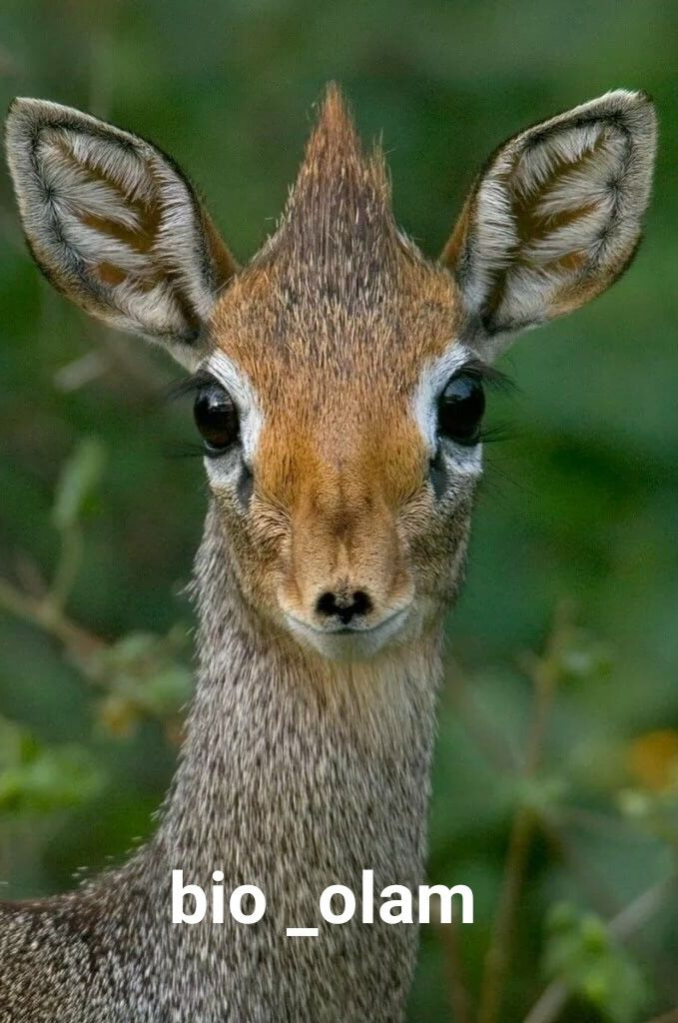
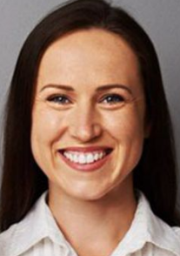
Aristotel-qadimgi Yunon shifokori
Ca⁺
Na⁺ Cl⁻
HCO⁻
Tabiatni to‘rtta pog‘onaga bo‘lgan

Slide 13
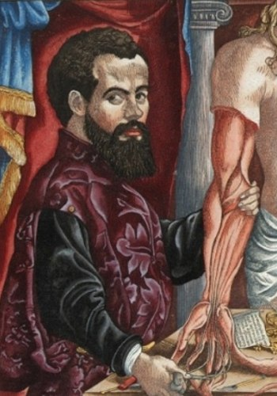
Zamonaviy anatomiya asoschisi
Italiya shifokori
“Odam tanasi tuzilishi” asarida, barcha organlarni rasmlar orqali tasvirlagan
Andreas Vezaliy

Slide 14
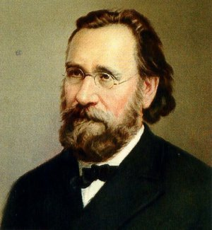
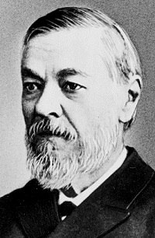
Zamonaviy anatomiya asoschisi
Mechnikov Mikrobiolog
Sechenov
fiziolog olim

Slide 15
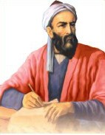
Gippokrat-qadimgi tarixi
Ensiklopidest olim. Olimning “Saydana” asarida muallifi .
O‘simlik, hayvon mahsulotlari va minerallardan tayyorlangan 1000dan ortiq dori darmonlar to‘g‘risida tavsif berilgan
Abu Rayhon Beruniy
973- 1048

Slide 16
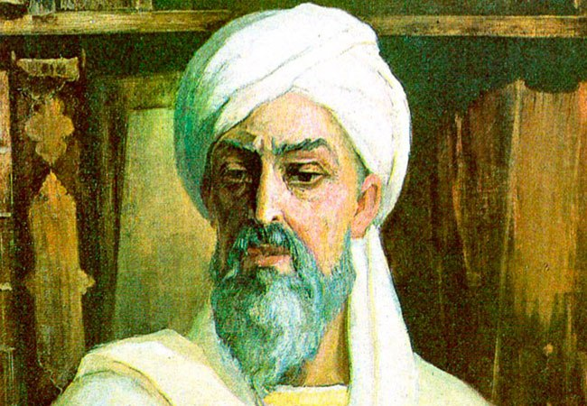
Gippokrat-qadimgi tarixi
“Tib qonunlari” kitobida odam anatomiyasi, fiziologiyasi va gigienasi kabi tibbiyotning nazariy fanlariga hamda ichki kasalliklar, jarrohlik, dorishunoslik, yuqumli kasalliklarga taalluqli bilimlar bayon etilgan
Abu Ali ibnSino
980- 1037

Slide 17
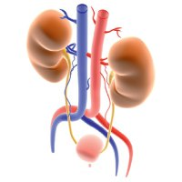
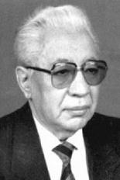
Zamondosh olimlarimiz
Surunkali buyrak xastaliklarini so‘g`lom buyrak ko‘chirib o‘tkazish orqali davolashni amalga oshirgan
A. O‘. Aripovich
1927- 2001

Slide 18
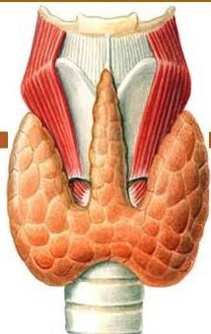
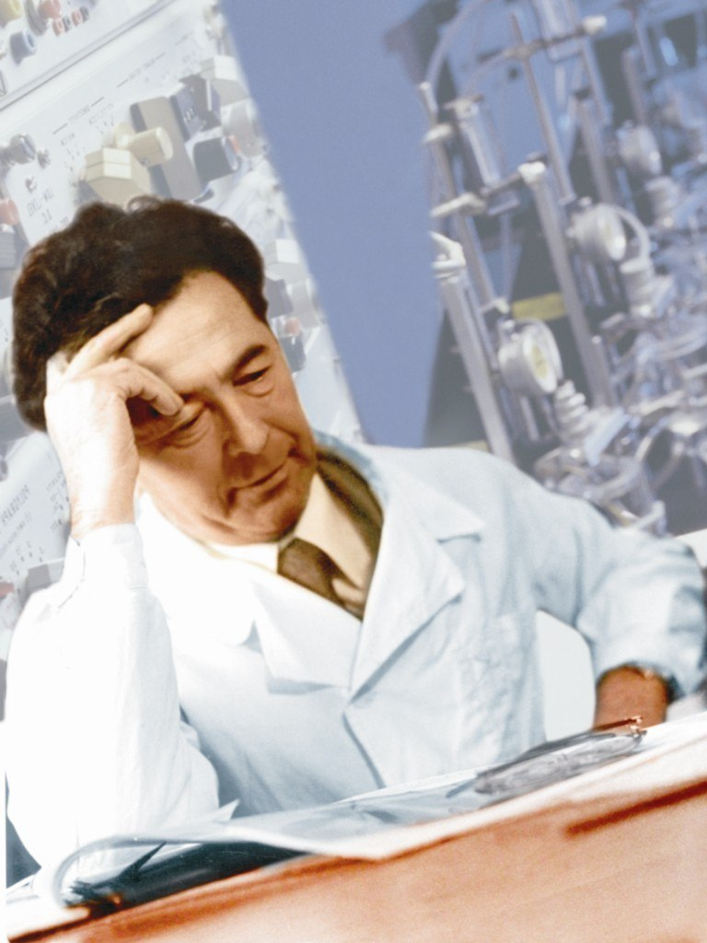
Gippokrat-qadimgi tarixi
Qalqonsimon bez gormoni, hujayra metobolizmi , endokrin kasalliklarni o‘rgangan.
T.Y. Xolmatovich
1916- 2005

Slide 19
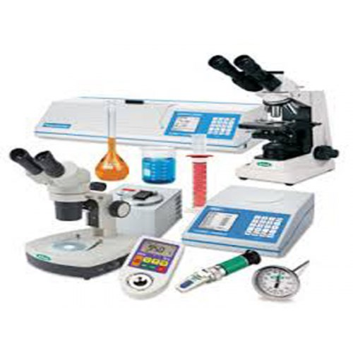
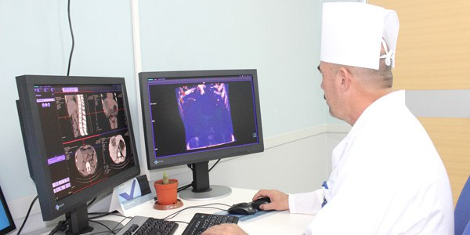
Gippokrat-qadimgi tarixi
Fan va texnika rivojlanishi odam organizmini mukammal darajada o`rganishga imkon yaratdi.
.

Slide 20
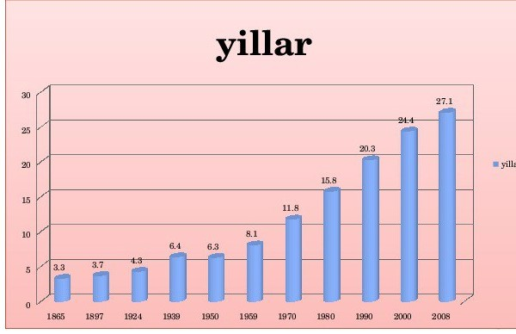
O`zbekiston aholi soni o‘sib borishi
143- yil davomida kuzatilgan natijaga ko‘ra aholi soni 23700000 taga oshgan
.

Slide 21

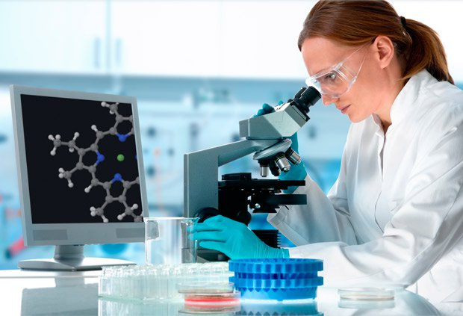
Tibbiyot sohasidagi yutuqlar
Yoppasiga o‘tkazilgan tibbiy emlashlar tufayli o‘lat, chechak, poliomiyelit, qizamiq kabi kasalliklar tugatilishiga imkon berdi

Slide 22
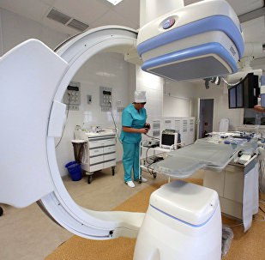
Tibbiyot sohasidagi yutuqlar
Malakali kadrlar tayyorlash, sanitariya gigiyena xizmatlarini yaxshilashga ishlariga katta e`tibor berilmoqda.

Slide 23
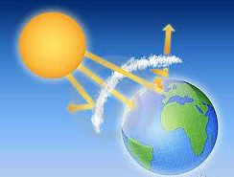
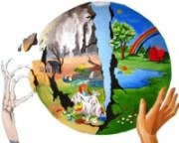
Tibbiyot sohasidagi muammolar
Suv , havo , tuproq ifloslanishi, yer yuzida harorat ortishi va atrof -muhitda radiatsiya tarqalishi zararli omil sanaladi.

Slide 24
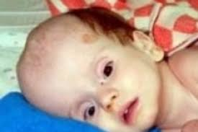
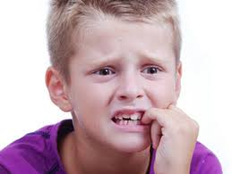
Tibbiyot sohasidagi muammolar
Asosiy muammolar
yurak qon tomir, allergik, onkologik kasalliklarni keng tarqalishi, kam harakatlanish,
noto‘g‘ri ovqatlanish psixologik ta‘sirning ortib borishidir.

Slide 25
O‘zaro mos tushunchalarni juftlab yozing
Odam va uning salomatligi va ular o‘rganadigan sohalarni juftlang
A | Anatomiya | 1 | Organizm hayotiy funksiyasi
B | Fiziologiya | 2 | Salomatlika mehnat sharoiti ta`siri
D | Gigiyena | 3 | Odam organizmi tuzilishi

Slide 26
O‘zaro mos tushunchalarni juftlab yozing
Tibbiyot fanlari rivojlanishiga hissa qo‘shgan olimlar va ishlari
A | Aristotel | 1 | Odam tanasi tuzilishi to`g`risida” asari muallifi
B | Mechnikov | 2 | Fanga aorta tushunchasini kiritgan
D | Vezaliy | 3 | Odam umrini uzaytirishga oid ishlar olib borgan

Slide 27
O‘zaro mos tushunchalarni juftlab yozing
Tibbiyot fanlari rivojlanishiga hissa qo‘shgan olimlar va ularning ishlari
A | Aristotel | 1 | Odam tanasi tuzilishi to`g`risida” asari muallifi
B | Mechnikov | 2 | Fanga aorta tushunchasini kiritgan
D | Vezaliy | 3 | Odam umrini uzaytirishga oid ishlar olib borgan

Slide 28
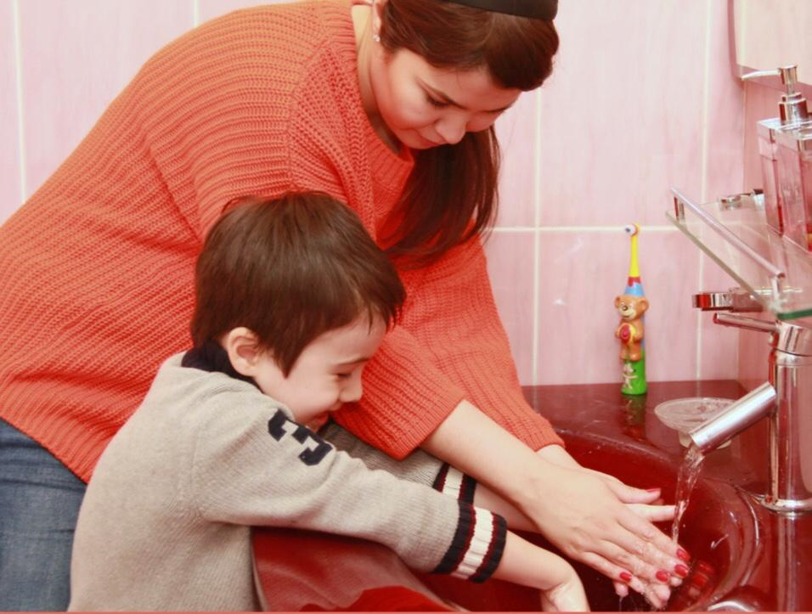
Salomatlik o‘z qo‘limizda
Salomatlik garovi:
To‘g‘ri ovqatlanish
Shaxsiy va jamoat gigiyenasi
Faol hayot
To‘ g‘ri tarbiya
Toza qo‘llar –salomatlik resepti

